Slide 1


TRANSFORMONS VOS PROJETS
INNOVANTS EN RÉALITÉS INDUSTRIELLES

Slide 2



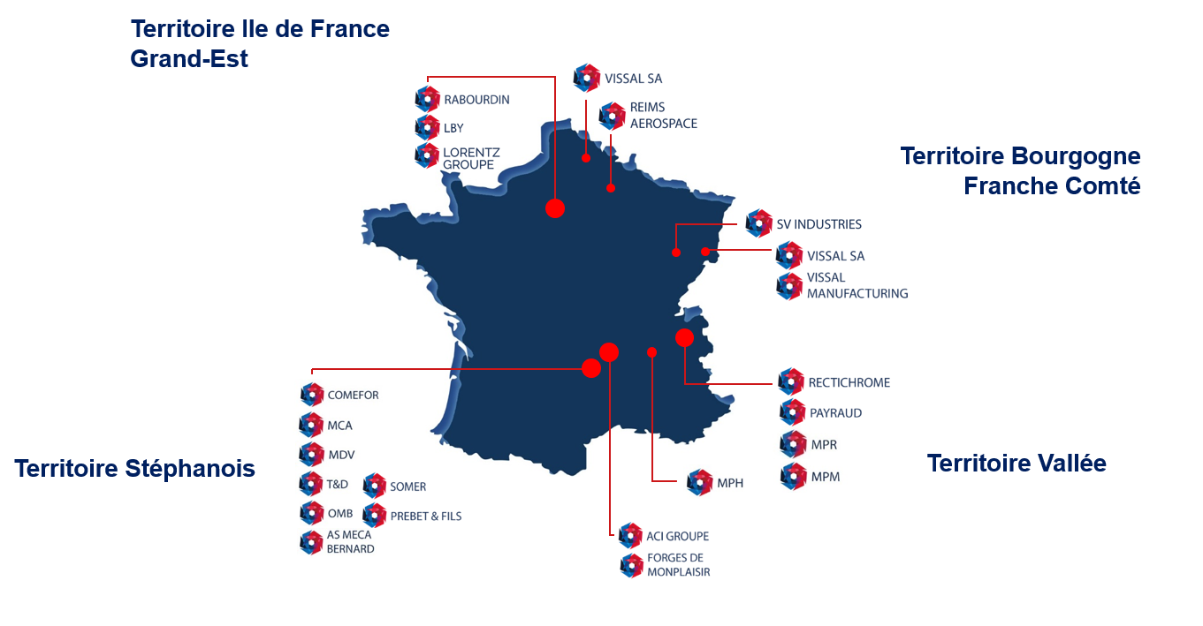
Qui sommes-nous?
80M€ de CA, 21 sites industriels, un parc machines moderne de plus de 500 unités
100 ans d'histoire industrielle
5 territoires d'industrie

Slide 3


NOS SAVOIR-FAIRE
PROCÉDÉS DE TRANSFORMATION / PROCÉDÉS SPÉCIAUX / ASSEMBLAGE
TÔLERIE
FORGEAGE
DÉCOUPE LASER
FORAGE
MÉCANO
SOUDURE
ELECTRO
ÉROSION
EMBOUTISSAGE
DÉCOLLETAGE
TRAITEMENT THERMIQUE
FRAISAGE
TRAITEMENT DE SURFACE
PLIAGE
RECTIFICATION
RODAGE
TOURNAGE
PEINTURE
TECH&FACTORY

Slide 4



NOTRE CONSTAT
Lancer des préséries, industrialiser, "rendre fabricable", la fabrication Made In France... autant de sujets compliqués ou inconnus pour les startups industrielles.
La scalabilité est un réel enjeu, parfois difficile à surmonter.
TECH&FACTORY

Slide 5


TECH & FACTORY
De ce constat est né
Nous favorisons la croissance et l’innovation dans le secteur industriel français en créant un réel lien entre la French Tech et la French Fab,
en transformant vos projets innovants en réalités industrielles,
via l'accès à des ressources :
Humaines
Matérielles
Financières

Slide 6


_ 2 SERVICES
Au service de l’innovation, de l’industrialisation et du financement
FACTORY
TECH
Un « Startup Studio & Factory », pour accompagner les startups industrielles du concept à la production en série.
Un véhicule d’investissement pour entrer au capital des meilleures startups industrielles.
PACK PROD
PACK INVEST
TECH&FACTORY

Slide 7





MAGMA Pack R&D
Un accompagnement imaginé et conçu pour les startups industrielles
R&D Success Manager dédié
Accès à sa ligne directe & agenda
Hotline Expert Jumeau virtuel
CAO – SIMULATION – PLM – ECO CONCEPTION | Un Bureau d’études de 20 Experts
Hotline Qualité & Documentation
Certification - Brevet
Octroi d'un crédit
équivalent au coût de votre abonnement pour vos productions futures
PACK R&D
500^{€HT} par mois
Sans engagement
TECH&FACTORY

Slide 8


MAGMA Pack Prod :
Un accompagnement imaginé et conçu pour les startups industrielles
PRODUCTION SUCCESS MANAGER (PSM) DÉDIÉ
Accès à sa ligne directe & agenda, 2h/semaine
Pilotage industriel (1h/semaine)
1 réunion de production hebdomadaire en visio
Design to Cost, prototypage, outillages
Management de production
planification, sourcing, achats, logistique
Accompagnement opérationnel
(1h/semaine)
Mise en relation avec les usines
du groupe
Accès prioritaire à + 500 machines & 25 usines de production et site d’assemblage
Participation aux RDV
Clients stratégiques ou pitchs investisseurs
PACK PROD
500^{€HT} par mois
Sans engagement
TECH&FACTORY

Slide 9


MAGMA Pack Invest :
Un accompagnement imaginé et conçu pour les startups industrielles
Tous les projets sont évalués selon une matrice prenant en compte des critères de maturité du projet, de viabilité financière et de faisabilité technique.
Early Stage : Capitalisation de vos abonnements
Le montant total de vos abonnements est intégralement crédité au capital. Par exemple vous vous engagez sur 24 mois de PACK Prod Magma, Nous investissons 12000€ dans votre Startup industrielle.
Seed, Série A+ : Nous réinvestissons au capital un montant équivalent à la totalité de vos commandes industrielles sur une période d'un an
par exemple, si vous passez des commandes de cadres de vélo pour une valeur de 100 000 euros, nous contribuons pour un montant identique de 100 000 euros au capital. La valorisation est basée sur la dernière levée de fonds.
PACK INVEST
Nous offrons une participation au capital sans apport additionnel en liquidités ou en actifs non monétaires.
Investissement soumis à conditions et réservé aux abonnés "pack PROD"
TECH&FACTORY

Slide 10

_ MERCI
Avez-vous des Questions ?
»
MAGMA offre une solution ‘clés en main’ aux startups & industriels qui veulent mettre rapidement un nouveau produit sur le marché. Nous contrôlons les risques industriels, et limitons les besoins capitalistiques, en mettant notre outil industriel moderne au service du projet. Cette proposition globale, et ce positionnement est unique en France
Philippe Rivière, CEO ACI Groupe
»
TECH&FACTORY

Slide 11
NOS CERTIFICATIONS
NOUVEAUX
SYSTÈMES
ÉNERGÉTIQUES
ISO 9001
EN 9100
IATF 16949
ISO 14001
NUCLÉAIRE
ISO 19443
ISO 9001
RCCM*
AÉRONAUTIQUE
EN 9100
PART 21 G
PART 145
DÉFENSE ET SÉCURITÉ
AFCI
OTAN FB202
ISO9001
EN9100
MOBILITÉ
EN 9100
ISO 9001
IATF 16949
*en cours
TECH&FACTORY

Slide 12

_ LES CRITÈRES DE SÉLECTION - PACK INVEST
Sont pris en compte des critères de maturité du projet, de viabilité financière et de faisabilité technique, le tout regroupé dans un outil d'évaluation de projet déterminant une note globale au projet selon des coefficients ciblés en fonction des critères.
Thématique
Équipe
Niveau de maturité
Soutien à l'industrie française
Accélération de la transition énergétique
Exploitation des nouveaux outils numériques
Profil du / des dirigeant.e.s
Structuration de l'équipe
Ressources en interne
Ecosystème autour du projet
Besoins en ressources humaines
Phase de projet (conception, test, structuration, mise en service, accélération...)
POC réalisé ou non
Besoins en ressources matérielles
Attractivité financière
Potentiel du projet
Résultat
Solidité du plan financier
Levée.s de fonds
Besoins en ressources financières
Faisabilité et développement technique
Potentiel de développement commercial
Capacité d'adaptation au marché
En pourcentage
Sont retenus les projets dont le résultat est supérieur à 60%
TECH&FACTORY

